Slide 1






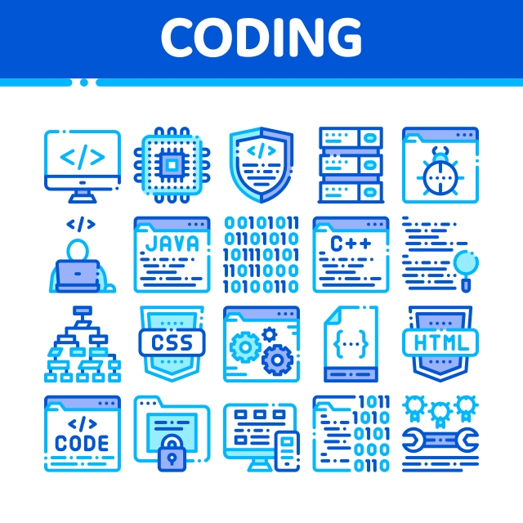


WEBSITE QUẢN LÝ LỊCH THI CỦA KHOA KỸ THUẬT & CÔNG NGHỆ
Phương pháp thực hiện:
- Tìm kiếm, nghiên cứu các tài liệu
Xác định yêu cầu, phân tích, thiết kế giao diện, xử lí tính năng
Lập trình với ngôn ngữ PHP, cơ sở dữ liệu MySQL
Yêu cầu: Website phải có các chức năng
- Đối với quản trị viên: Đăng nhập, đổi mật khẩu, quản lý người dùng, quản lý lịch thi, thống kê.
- Đối với người dùng: Đăng nhập, đổi mật khẩu, đăng ký lịch thi, tra cứu.
Kết quả đạt được: Xây dựng thành công một website quản lý lịch thi kết thúc môn với các tính năng cơ bản đúng với yêu cầu đặt ra ban đầu
Sinh viên thực hiện:
Nguyễn Thị Mỹ Yến
DA20TTB - 110120087

